Slide 1
Увод у организацију и архитектуру рачунара 1
Александар Картељ
kartelj@matf.bg.ac.rs
Напомена: садржај ових слајдова је преузет од проф. Саше Малкова

Slide 2
Улазно излазни уређаји
Преглед, подела и карактеристике

Slide 3
Улазно/излазни уређаји
Рачунарски систем обично има више различитих улазних и излазних уређаја
називају се и периферни уређаји, зато што се налазе на периферији рачунарског система
Обезбеђују две основне функције
комуникацију рачунарског система са спољашњим светом и
чување података

Slide 4
У/И контролери
Процесор се никада не обраћа непосредно уређајима, већ само одговарајућим контролерима
Главни разлог је различитост уређаја: У/И контролери су дизајнирани слично за различите уређаје, па процесор не мора да учи „превише“
У/И контролери имају улогу моста између центра (процесор, меморија и системска магистрала) и периферије (периферни уређаји рачунарског система)
Контролери уобичајено имају три врсте интерних регистара:
регистар података
командни регистар
статусни регистар

Slide 5
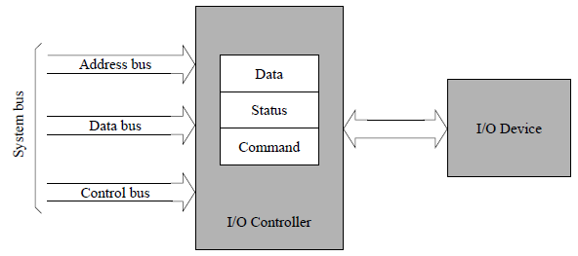
Блок-дијаграм уопштеног У/И контролера

Slide 6
Употреба У/И уређаја
Два основна начина употребе У/И уређаја су
пресликавање портова у меморију
изоловани У/И

Slide 7
Пресликавање портова у меморију
Сви У/И портови се пресликавају у меморијски адресни простор
Није потребан никакав посебан интерфејс процесора
Процесор користи уређај као меморију
Сваки процесор може употребљавати уређаје путем пресликавања портова у меморију
Неки процесори подржавају само овакав начин рада:
PowerPC, MIPS

Slide 8
Изоловани У/И
Изоловани У/И подразумева посебан У/И адресни простор, независан од меморијског адресног простора
Intel x86 процесори подржавају овакав начин рада
Системи засновани на процесорима који подржавају изоловани У/И омогућавају избор метода
нпр: штампачи се користе путем изолованог У/И, а графички подсистем путем пресликавања у меморију

Slide 9
Пример – тастатура
Контролер тастатуре испитује тастатуру и извештава о притискању и отпуштању тастера у виду тзв. кодова тастера (енгл. scan code)
код тастера је идентификациони број који се додељује тастеру на основу његове локације
код тастера нема никакве везе са ASCII или неким другим кодовима карактера, већ улазни потпрограми преводе код тастера у одговарајуће кодове карактера
код послењег притиснутог/отпуштеног тастера се записује у неком унутрашњем регистру контролера и касније испоручује „систему“

Slide 10
Пренос података
Пренос података између “система” и УИ уређаја подразумева размену података између:
меморије или регистара унутар процесора
и УИ уређаја
Пренос података чине две фазе:
фаза преноса података
фаза обавештавања о крају

Slide 11
Фаза преноса података
Током ове фазе се преносе подаци између меморије и УИ уређаја
Пренос се остварује путем
програмираног У/И или
непосредног приступа меморији (енгл. direct memory access - DMA)

Slide 12
Фаза обавештавања о крају
Током ове фазе процесор се информише да је пренос података довршен
Информисање се остварује путем
система прекида (ово ћемо прескочити)
или програмираног У/И

Slide 13
Илустрација техника
На примеру радника и шефа:
програмирани У/И
шеф задаје посао
“непрестано” проверава да ли је посао довршен
када је довршен, шеф узима резултат рада и ради даље
непосредан приступ меморији (DMA) / систем прекида
шеф задаје посао раднику и наставља са својим послом
радник самостално обавља посао
када заврши посао, радник обавештава шефа о завршетку
шеф реагује на обавештење и затим наставља са својим послом

Slide 14
Програмирани У/И
У основи програмираног У/И је петља у којој се чека да се доврши задати посао да би се могло наставити са радом
чекање се изводи кроз вишеструко проверавање (узорковање, тестирање) да ли је уређај достигао очекивано стање

Slide 15
DMA
У случају уређаја који преносе веће количине података или раде временски захтевне послове, програмирани У/И води великом утрошку времена на чекање
DMA има за циљ да се процесор ослободи старања о преносу података и посвети другим стварима

Slide 16
DMA (2)
DMA се имплементира помоћу контролера DMA
DMA контролер се понаша као подређен уређај у односу на процесор и прима инструкције за пренос података од процесора
Затим преузима контролу над магистралом и остварује пренос података
DMA контролер уобичајено подржава већи број уређаја
сваки се повезује на посебан канал DMA

Slide 17
Однос програмираног У/И и непосредног приступа меморији

Slide 18
Кораци операције DMA
1. Иницијализација канала
2. Преношење података
3. Обавештавање процесора

Slide 19
Кораци операције DMA
1. Иницијализација канала:
процесор иницира контролер DMA и шаље му:
број уређаја
адресу простора у меморији
број бајтова који се преносе
смер преношења података
након иницијализације канал је спреман за преношење података
2. Преношење података
3. Обавештавање процесора

Slide 20
Кораци операције DMA
1. Иницијализација канала:
2. Преношење података
када У/И уређај буде спреман за преношење података, обавештава о томе DMA контролер.
DMA контролер започиње операцију преноса:
најпре захтева магистралу (и добија је уобичајеним поступком арбитраже)
поставља меморисјку адресу и одговарајући сигнал (читање или писање) на магистралу
довршава пренос и ослобађа магистралу
ажурира адресу и бројач
ако има још података за преношење, понавља поступак
3. Обавештавање процесора

Slide 21
Кораци операције DMA
1. Иницијализација канала:
2. Преношење података
3. Обавештавање процесора
након довршеног преноса обавештава се процесор
уобичајено се за то користи систем прекида
процесор затим проверава стање преноса

Slide 22
Врсте техника преноса података
Пренос података може бити
Паралелан
Серијски
Синхрони
Асинхрони

Slide 23
Паралелан пренос података
Неколико битова се прености истовремено кроз паралелне водове

Slide 24
Серијски пренос података
За пренос података се користи један вод
Нема паралелног преношења података

Slide 25
Однос паралелног и серијског преноса
Парелни пренос
кроз n паралелних водова се може истовремено преносити n битова
бржи је
скупљи је за имплементацију
са повећавањем дужине водова и брзине рада расте вероватноћа појављивања искривљења (дисторзије)
неки битови стижу раније или касније, несинхронизовано са осталим битовима
користи се углавном на мањим даљинама
Серијски пренос
јефтинији
нема могућности искривљења података

Slide 26
Universal Serial Bus – USB (пример серијског преноса)
Изворно развијен 1995.
Основни циљ
омогућити повезивање рачунарских периферија једнако једноставно као што се повезују телефон или пегла
Стандарди
1.0 из 1996.
ниска брзина 1.5Mbps, пуна брзина 12Mbps
1.1 из 1998.
разрешени неки проблеми са протоколом
први широко распрострањен стандард
2.0 из 2000.
висока брзина, до 480 Mbps
3.0 спецификација објављена 2008.
брзина до 4800 Mbps

Slide 27
USB – Неки од најважнијих циљева
Обезбеђивање хомогеног рачунарског интерфејса
идеја је да се мноштво различитих и некомпатибилних интерфејса замене једним универзалним интерфејсом
Једноставнија инсталација и конфигурација
потпуна аутоматизација (plug-and-play) за разлику од старијих уређаја, који су често захтевали мануелно конфигурисање
Повезивање током рада рачунара
старији начини повезивања уређаја су захтевали искључивање рачунара
повезивање USB уређаја се може обављати без искључивања рачунара

Slide 28
USB – Додатне напредне особине
Напајање уређаја кроз интерфејс
кабл за повезивање има линије напајања
Двосмерна контрола уређаја
подаци могу да теку у оба смера
Проширивост помоћу хабова
на једно прикључно место се може повезати хаб (разделник) ради повећавање броја прикључака

Slide 29
USB – Пренос података
Кабл има четири линије:
две служе за напајање уређаја
две служе за преношење сигнала
За преношење података се употребљава схема енкодовања NRZI (nonreturn to zero-inverted)

Slide 30
Схема енкодовања NRZ (nonreturn to zero)
0 је низак а 1 висок ниво сигнала
Проблеми:
Нема промена сигнала ако се преносе дуги низови 0 или 1
промене су важне за примаоца због синхонизације и препознавања података
У случају шумова, тешко је препознати нивое 0 и 1, али се промене ипак лако препознају!

Slide 31
Схема енкодовања NRZI (nonreturn to zero – inverted)
Решава неке од проблема схеме NRZ
Не користи апсолутне нивое за представљање података, већ само промене стања
Стандардно енкодовање NRZI подразумева:
сигнал се мења ако је наредни бит 1
сигнал се не мења ако је наредни бит 0
смер промене није значајан
Енкодовање NRZI у случају USB-а је другачије:
сигнал се мења ако је наредни бит 0
сигнал се не мења ако је наредни бит 1
смер промене није значајан

Slide 32
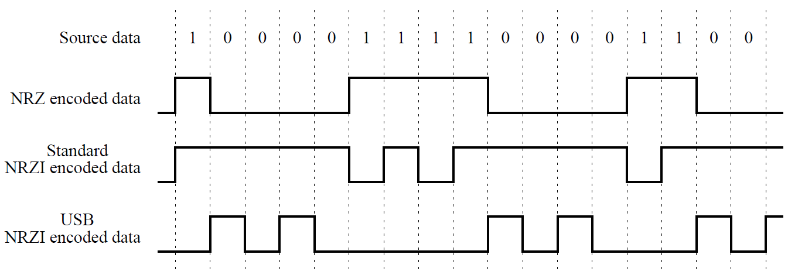
NRZI

Slide 33
Уметање битова
Описана схема енкодовања USB NRZI решава неке од проблема:
ниво сигнала не игра главну улогу
посматрају се само транзиције
отклањају се дугачки низови непромењених стања у случају низова нула у оригиналним подацима
Преостаје проблем:
опстају дугачки низови непромењених стања у случају јединица
Решење – предузима се тзв. уметање битова
након сваких 6 узастопних јединица се умеће једна 0
уметање је на нивоу података, а не сигнала

Slide 34
Уметање битова (2)

Slide 35
USB повезивање
Основни хардвер (на матичној плочи) чине:
матични контролер USB-а (host controller)
служи да иницира трансакције
корени хаб (root hub)
служи да успостави везу контролера са циљним уређајем

Slide 36
USB повезивање – дрвенаста структура

